Slide 1
ОРГАНИЗАЦИЯ ПРОВЕДЕНИЯ итогового сочинения (изложения)
www.ege.spb.ru (812) 576-34-40

Slide 2
Изменения 2023-24 уч.г.
Сроки: первая среда декабря, первая среда февраля, вторая среда апреля
Без ОН
Устное итоговое сочинение (изложение) участников итогового сочинения (изложения) записывается на флеш-носитель. Аудиозаписи участников ИС11 передаются ассистенту, который в присутствии руководителя образовательной организации переносит устные итоговые сочинения (изложения) из аудиозаписей в бланки ИС11.
Составы комиссий ОО утверждаются приказом руководителя ОО.
В местах проведения ИС-11 выделяется помещение, оборудованное телефонной связью, принтером, персональным компьютером с выходом в сеть «Интернет» для получения комплектов тем (текстов для итогового изложения), техническим оборудованием для проведения сканирования, копирования ИС и других материалов в соответствии с технологией проведения ИС-11
Два бланка в комплекте
Обновленная форма СПб-1
Формы, содержащие ПД, формируются в РЦОИ и размещаются на ftp-сервере в папке района «ИС11» и на защищенном облаке

Slide 3
Распоряжения Комитета по образованию
от 17.10.2023 № 1315-р
«Об утверждении Порядка проведения итогового сочинения (изложения) в Санкт-Петербурге»
от 30.10.2023 №1392-р
«О проведении итогового сочинения (изложения)
в Санкт-Петербурге в 2023/2024 учебном году»
Сборник инструктивно-методических материалов по подготовке и проведению итогового сочинения (изложения)
в Санкт-Петербурге в 2023/2024 учебном году

Slide 4
Подготовка к проведению
Итоговое сочинение (изложение)

Slide 5
Изложение вправе писать обучающиеся по образовательным программам среднего общего образования в специальных учебно-воспитательных учреждениях закрытого типа, а также в учреждениях, исполняющих наказание в виде лишения свободы, обучающиеся на дому, в образовательных организациях, в том числе санаторно-курортных, в которых проводятся необходимые лечебные, реабилитационные и оздоровительные мероприятия для нуждающихся в длительном лечении на основании заключения медицинской организации.
ОВЗ и обучающиеся на дому или в мед. организациях | Инвалиды
Заключение ПМПК | Справка, подтверждающая инвалидность
+1,5 часа для итогового сочинения (изложения)
беспрепятственный доступ участников…
организация питания и перерывов
Основанием для организации итогового сочинения (изложения) на дому, в медицинской организации является заключение медицинской организации и рекомендации ПМПК.

Slide 6
ОВЗ и обучающиеся на дому или в мед. организациях | Инвалиды
Заключение ПМПК | Справка, подтверждающая инвалидность Заключение ПМПК
присутствие ассистентов (в т.ч. сурдопереводчика)
использование технических средств
оборудование аудитории звукоусиливающей аппаратурой
оформление заданий шрифтом Брайля или в виде электронного документа, доступного с помощью компьютера; выполнение работы шрифтом Брайля в специальных тетрадях или на компьютере
предоставление материалов в увеличенном размере; обеспечение аудитории увеличительными устройствами
Для участников ИС11 с ОВЗ, участников ИС11 – детей-инвалидов и инвалидов ИС11 может по их желанию и при наличии соответствующих медицинских показаний проводиться в устной форме.

Slide 7
При организации и проведении сочинения (изложения) на дому необходимо принять во внимание следующие особенности:
для проведения сочинения (изложения) на дому в составе комиссии ОО должны быть ответственный организатор и организатор (если требуется – технический специалист);
для участника, пишущего сочинение (изложение) на дому, печатается отдельный комплект документов – отчетность по данному участнику сдается отдельно;
текст изложения для написания на дому передается в ОО в отдельном запечатанном секьюрпаке и вскрывается организаторами в 10.00.
в случае написания участником сочинения на дому руководитель ОО назначает дополнительно технического специалиста, который будет осуществлять техническую поддержку проведения сочинения на дому в соответствии с Порядком проведения сочинения.

Slide 8
Не позднее, чем за две недели до проведения итогового сочинения (изложения), руководителю ОО и ответственному в ОО за проведение ИС11 необходимо
закончить регистрацию обучающихся на участие в итоговом сочинении (изложении);
проконтролировать наличие подписей родителей на заявлении;
организовать ознакомление обучающихся и их родителей (законных представителей) с Памяткой о порядке проведения итогового сочинения (изложения);
составить списки комиссий ОО по проведению и проверке ИС11, утвердить приказом руководителя ОО;
внести изменения в расписание занятий ОО;
определить необходимое количество кабинетов и распределить участников. (Участники должны быть рассажены по одному человеку за рабочим столом.)

Slide 9
Члены комиссии (ий)
ответственный в ОО;
технический специалист;
организаторы в аудиториях (не менее 2) и дежурные вне аудиторий;
ответственный за получение бланков итогового сочинения (изложения), а также передачу материалов итогового сочинения (изложения) в ОУО
члены (эксперты) комиссии, участвующие в проверке итогового сочинения (изложения);
ответственный за перенос результатов проверки сочинений (изложений) с копий на оригиналы бланков регистрации

Slide 10
Не позднее, чем за две недели до проведения итогового сочинения (изложения), члены комиссии обязаны
пройти предварительный инструктаж
ознакомиться с
нормативными правовыми документами, регламентирующими проведение итогового сочинения (изложения);
инструкциями, определяющими порядок работы членов комиссии;
правилами заполнения бланков регистрации и бланков записи итогового сочинения (изложения);
сопроводительными документами для проведения итогового сочинения (изложения)

Slide 11
Не позднее, чем за день до начала проведения итогового сочинения (изложения), технический специалист обязан:
Подготовить и произвести проверку работоспособности технических средств в специально выделенном для обеспечения проведения ИС11 помещении.
Помещение должно быть оборудовано следующими техническими средствами:
стационарной телефонной связью;
принтером;
техническим оборудованием для проведения сканирования, копирования ИС и других материалов в соответствии с технологией проведения ИС-11;
персональным компьютером с выходом в сеть «Интернет» для получения комплектов тем (текстов для итогового изложения).

Slide 12
Техническое оснащение мест проведения
Получение комплекта тем сочинений (текста изложения) через интернет
Наличие выхода в интернет
Наличие резервного канала
Печать комплекта тем сочинений (текста изложения) в месте проведения
Требования к принтеру:
Формат: А4
Скорость черно-белой печати (обычный режим, A4): 30 стр./мин.
Качество черно-белой печати (режим наилучшего качества) не менее 600 x 600 точек на дюйм
Технология печати: Лазерная

Slide 13
Не позднее, чем за день до начала проведения итогового сочинения (изложения), ответственный в ОО должен провести проверку готовности ОО к проведению итогового сочинения (изложения):
проверка работоспособности технических средств в выделенном помещении;
наличие в каждом кабинете часов, находящихся в поле зрения участников, с проведением проверки их работоспособности;
наличие места для хранения личных вещей участников;
подготовка черновиков на каждого участника итогового сочинения (изложения) (минимальное количество - два листа), а также дополнительных черновиков;
обеспечение участников итогового сочинения орфографическими словарями, участников итогового изложения – орфографическими и толковыми словарями;

Slide 14
Не позднее, чем за день до начала проведения итогового сочинения (изложения), ответственный в ОО должен
получить бланки итогового сочинения (изложения), форму СПб-1;
получить запечатанный пакет с текстом итогового изложения;
разместить в выделенном помещении все бланки ИС11, пакет с текстом изложения и обеспечить их надежное хранение до момента передачи в учебные кабинеты;
подготовить в необходимом количестве инструкции для участников ИС11, зачитываемые членом комиссии ОО в учебном кабинете;
подготовить инструкции для участников итогового сочинения (изложения) (на каждого участника);
масштабировать бланки регистрации для слабовидящих участников;
подготовить сопроводительные документы для проведения итогового сочинения (изложения) (формы ИС-04, ИС-5, ИС-6, ИС-7, ИС-8, ИС-9, СПб-8, СПб-3)

Slide 15
Формы ИС-01, ИС-04, СПб-3 формируются в РЦОИ и размещаются на ftp-сервере в папке района «ИС11» (доступ к ftp-серверу есть только у районного специалиста, координатора или администратора) и на защищенном облаке.
Чтобы скачать из облака эти формы нужно:
на сервере Параграф зайти на сайт http://10.129.69.132
ввести логин и пароль (по умолчанию код ОО - это и логин, и пароль; ОО должны поменять пароль на свой)
перейти в папку ГИА/материалы для проведения ИС11
скачать все файлы.

Slide 16
Контроль за распределением участников ОО по местам проведения Формируется в РЦОИ

Slide 17
Распределение участников по аудиториям проведения и контроль входа участников в ОО Формируется в РЦОИ, печатается в ОО
Заполняет ответственный в ОО

Slide 18
Информация о кодах ОО участников (для заполнения регистрационных полей бланков) Формируется в РЦОИ, печатается в ОО
Тиражируется для каждой аудитории проведения

Slide 19
Печатается в ОО из Сборника форм. Форма ИС-5 должна быть ОДНА на КАЖДУЮ аудиторию.
Можно заполнить заранее

Slide 20
Печатается в ОО из Сборника форм Форму ИС-6 можно заполнить заранее
Можно заполнить заранее

Slide 21
ИС-8, ИС-9 Печатаются в ОО из Сборника форм

Slide 22
Поля с кодами в формах ИС-5, ИС-6, ИС-7, ИС-8, ИС-9 должны быть заполнены в соответствии с кодами, указанными в формах ИС-1, ИС-4, СПб-1.
На ведомости ИС-5 должен быть указан номер аудитории. Номер аудитории на ведомости ИС-5 должен соответствовать номеру, который участники укажут на бланках. Номер аудитории должен содержать только ЦИФРЫ. Номер аудитории НЕ МОЖЕТ содержать буквы и символы.

Slide 23
проведениЕ
Итоговое сочинение (изложение)

Slide 24
Время прихода членов комиссии в ОО
8:00
Вход участников в ОО
9:00
1 часть инструктажа участников (выдача бланков)
до 10:00
2 часть инструктажа (ознакомление с темами)
10:00

Slide 25
В день проведения ответственный в ОО обязан:
Проверить готовность учебных кабинетов
Дать указания техническому специалисту получить темы сочинения (не позднее, чем за 15 минут) и тиражировать тексты изложения
Распределить комплекты бланков для аудиторий проведения
Выдать члену комиссии бланки и темы сочинения /текст изложения (не позднее, чем в 10.00)

Slide 26
На этапе проведения сочинения ответственный в ОО
Обеспечивает контроль проведения
Рассматривает информацию о нарушениях и принимает меры по их устранению
Принимает решение о переносе места или времени проведения итогового сочинения при возникновении ЧС

Slide 27
Член комиссии должен
В 8:30 получить у ответственного информацию о назначении по учебным кабинетам, сопроводительные документы (ведомости ИС-5, ИС-7, СПб-3) для проведения, бланки, черновики, инструкции
В 9:00 пройти в свой учебный кабинет, проверить его готовность, в том числе наличие словарей; раздать черновики (по 2 листа), инструкции для участников, подготовить на доске (информационном стенде) необходимую информацию для заполнения БР
с 9:00 обеспечить организованный вход участников сочинения (изложения)
С 9:45 получить от ответственного темы сочинений и тексты изложений

Slide 28
Участникам итогового сочинения (изложения), не являющимся обучающимися ОО, в которой проводится сочинение (изложение), будет выдан пропуск (уведомление) на сочинение (изложение) по месту регистрации.
Во время написания сочинения (изложения) уведомление
НЕ ДОЛЖНО НАХОДИТЬСЯ НА РАБОЧЕМ СТОЛЕ участника.
Если участник явился с новым паспортом ( и/или с изменившимися персональными данными), он допускается к написанию сочинения, при этом заполняется ведомость коррекции персональных данных ИС-7.

Slide 29
Печатается в ОО из Сборника форм Форма ИС-7

Slide 30
В случае если участник итогового сочинения (изложения) приходит в ОО без документа, удостоверяющего личность, не является обучающимся данной ОО и не имеет сопровождающего от ОО, допуск участника в аудиторию запрещен. В этом случае оформляется Акт о недопуске участника экзамена в ППЭ (СПб-08). Акт составляется в двух экземплярах: один ответственный в ОО передает в РЦОИ по окончании проверки сочинений (изложений) вместе со всеми документами, второй остается у участника.

Slide 31
Печатается в ОО
из Сборника форм

Slide 32
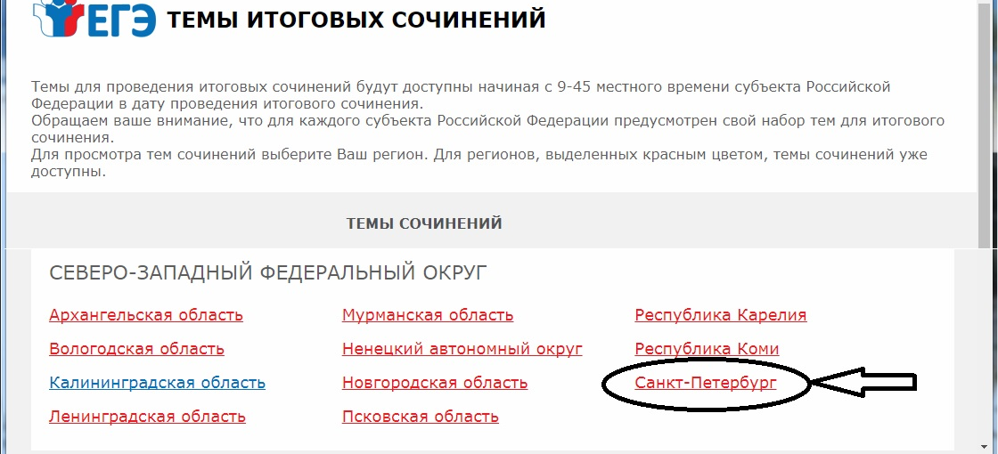
Темы сочинения (изложения)

Slide 33
Темы сочинения (тексты изложения)
9:45 темы сочинения доступны на сайтах topic.rustest.ru, ege.spb.ru
9:45 технический специалист скачивает темы, распечатывает для аудиторий; получает от ответственного и тиражирует текст изложения
До 10:00 ответственный в ОО выдает членам комиссии темы, тексты изложения

Slide 34
Темы сочинения (тексты изложения)
Темы сочинения могут быть написаны или размещены на доске (информационном стенде);
Участникам итогового изложения с тяжелыми нарушениями речи, с задержкой психического развития, с расстройствами аутистического спектра, с нарушениями опорно-двигательного аппарата, слепым, слабовидящим, глухим, позднооглошим и слабослышащим текст для итогового изложения выдается для чтения и проведения подготовительной работы на 40 минут без прочтения организатором.

Slide 35
1 часть инструктажа до 10:00 член комиссии должен
провести инструктаж обучающихся, в том числе проинформировать о правилах оформления итогового сочинения (изложения), продолжительности проведения итогового сочинения (изложения), а также о времени и месте ознакомления с результатами итогового сочинения (изложения);
выдать каждому участнику бланк регистрации и бланк записи;

Slide 36
Перед началом заполнения бланков участники сочинения (изложения) под руководством организатора должны проверить:
поле «код работы» содержит один и тот же код на обоих бланках каждого участника.
При обнаружении некомплекта его нужно устранить до того, как участник начнет выполнение работы.
бланки ЗАПИСИ двусторонние (разлинованы на оборотной стороне).
При обнаружении одностороннего бланка ЗАПИСИ необходимо заменить весь комплект бланков участника. Если замена невозможна – сообщить руководителю.

Slide 37
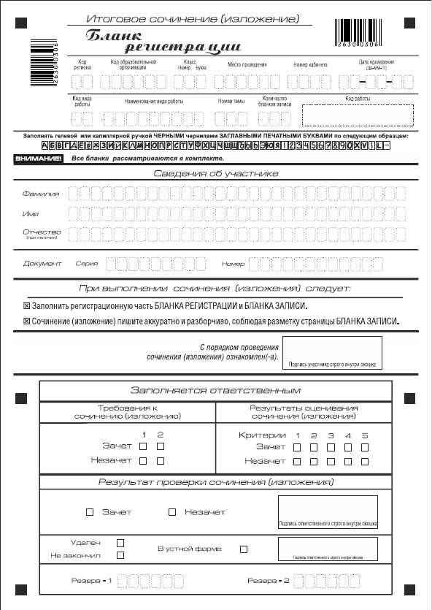
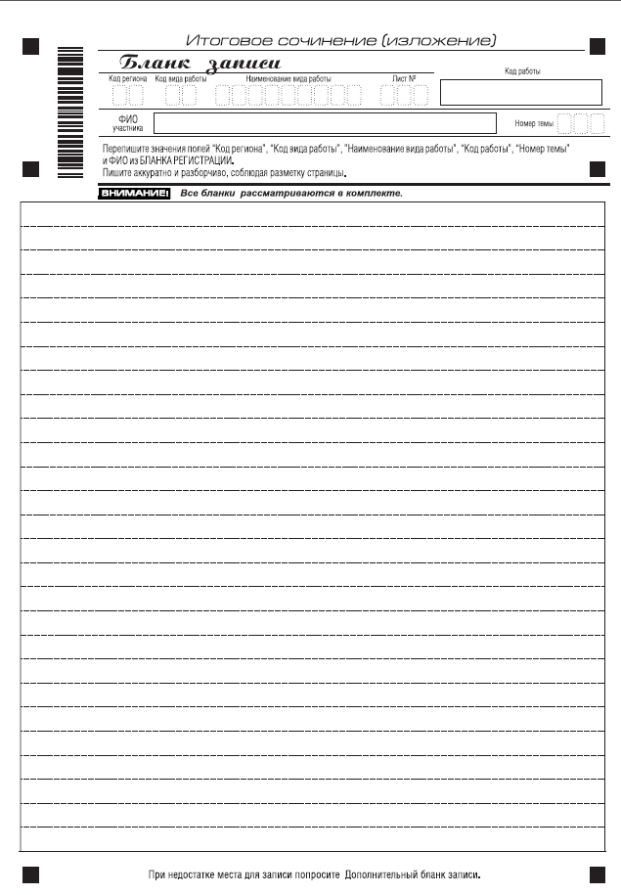
Формы бланков

Slide 38
2 часть инструктажа 10:00 член комиссии должен
ознакомить участников итогового сочинения (изложения) с темами сочинений или изложения;
*выдать тексты изложения участникам с тяжелыми нарушениями речи, с задержкой психического развития, с расстройствами аутистического спектра, с нарушениями опорно-двигательного аппарата, слепым, слабовидящим, глухим, позднооглошим и слабослышащим участникам (участники в течение 40 минут работают с текстом для изложения).

Slide 39
До начала ИС-11 член комиссии должен
ПОСЛЕ ОЗНАКОМЛЕНИЯ С ТЕМАМИ И ВЫБОРА УЧАСТНИКАМИ ТЕМЫ СОЧИНЕНИЯ
дать указание участникам ИС-11 заполнить регистрационные поля бланков ИС-11, указать номер темы итогового сочинения (текста для итогового изложения).
В бланк записи участники итогового ИС переписывают название выбранной ими темы сочинения (текста для итогового изложения).
проверить правильность заполнения участниками регистрационных полей бланков регистрации и бланков записи;
(в случае ошибок в заполнении регистрационных полей любого бланка исправления вносятся жирно поверх записи или в свободных клетках)
проверить корректность вписанного участником ИС кода вида работы (код вида работы должен совпадать с кодом вида работы на бланке регистрации), номера темы итогового сочинения (текста для итогового изложения)

Slide 40
После заполнения всеми участниками бланков регистрации и регистрационных полей бланков записи собрать инструкции для участников, темы сочинения (если выдавались участникам) и объявить начало, продолжительность и время окончания ИС-11 и зафиксировать на доске (информационном стенде) время начала и окончания.
Текст для изложения зачитывается участникам итогового изложения вслух трижды после объявления начала проведения изложения. Интервал между чтением составляет 2 минуты.
Продолжительность сочинения (изложения) – 3 часа 55 минут.
Для обучающихся, ВПЛ с ОВЗ, обучающихся, ВПЛ детей-инвалидов и инвалидов, обучающихся на дому, в образовательных организациях, в том числе санаторно-курортных, в которых проводятся необходимые лечебные, реабилитационные и оздоровительные мероприятия для нуждающихся в длительном лечении на основании заключения медицинской организации продолжительность увеличивается на 1,5 часа.

Slide 41
Во время проведения ИС-11 на рабочем столе участника, помимо регистрационного бланка, бланков записи, находятся:
черная гелевая ручка;
документ, удостоверяющий личность;
орфографический словарь (для изложения – орфографический и толковый словарь);
черновики;
текст для изложения - для участников с тяжелыми нарушениями речи, с задержкой психического развития, с расстройствами аутистического спектра, с нарушениями опорно-двигательного аппарата, слепых, слабовидящих, глухих, позднооглоших и слабослышащих участников (текст выдается на 40 минут);
при необходимости – лекарства и питание;
специальные технические средства (для участников с ОВЗ, детей-инвалидов, инвалидов)
Темы сочинения и инструкции для участников необходимо собрать у участников до начала ИС.

Slide 42
Бланки записи двусторонние. В комплекте ОДИН бланк записи.
При недостатке места для ответов на лицевой стороне бланка записи участник может продолжить записи на оборотной стороне бланка, сделав внизу лицевой стороны запись «СМОТРИ НА ОБОРОТЕ».
В случае нехватки места в бланке записи из комплекта для выполнения итогового сочинения (изложения) по запросу участника члены комиссии выдают дополнительный бланк записи в соответствии с инструкцией.
Участники, досрочно завершившие выполнение ИС-11, сдают бланки и покидают учебный кабинет, не дожидаясь установленного времени завершения ИС

Slide 43
Участники, не закончившие по уважительной причине выполнение ИС-11, сдают бланки и покидают учебный кабинет. При этом руководитель ОО оформляет акт по форме ИС-8.
Обучающиеся, не закончившие по уважительной причине выполнение ИС-11, регистрируются для повторной сдачи ИС-11.
Лиц, допустивших нарушение установленного порядка проведения ИС-11, ответственный в ОО удаляет с ИС-11. При этом ответственный в ОО оформляет акт по форме ИС-9.
Обучающиеся, удаленные с ИС-11 за нарушение установленного порядка проведения итогового сочинения (изложения), регистрируются для повторной сдачи ИС-11.

Slide 44
Досрочное завершение по уважительной причине
Акт по форме ИС-08
Отметка в БР в поле «Не закончил»: «Х»
Отметка в форме ИС-05

Slide 45
Удаление участника сочинения (изложения)
Акт по форме ИС-09
Отметка в БР в поле «Удален»: «Х»
Отметка в форме ИС-05

Slide 46
Сдача в устной форме
Запись устного ответа (любым ПО для записи аудио).
Аудиозаписи участников итогового сочинения (изложения) передаются ассистенту, который в присутствии руководителя образовательной организации переносит устные итоговые сочинения (изложения) из аудиозаписей в бланки итогового сочинения (изложения).

Slide 47
В случае сдачи итогового сочинения (изложения) в устной форме
Запись ответа на флеш-носитель; перенос на бланк ассистентом
Отметка в БР в поле «В устной форме»: «Х»
Отметка в форме ИС-05

Slide 49
На этапе завершения проведения ИС-11 член комиссии должен
За 30 минут и за 5 минут до окончания сочинения (изложения) сообщить участникам о скором завершении сочинения (изложения) и о необходимости перенести сочинение (изложение) из черновиков в бланк ответов
По истечении времени принять от участников бланки регистрации и бланки записи сочинения (изложения), заполнить соответствующие сопроводительные документы (форма ИС-5)
Собранные бланки регистрации и бланки записи итогового сочинения (изложения) , форму ИС-5 передать ответственному в ОО

Slide 50
При сборе бланков ИС-11 член комиссии должен
На свободных полях бланков записи поставить прочерк «Z».
В бланках регистрации участников ИС заполнить поле «Количество бланков записи».
Участник проверяет данные, занесенные в ведомость (форма ИС-5), подтверждая их личной подписью.

Slide 51
В случае оформления ответов на ПК необходимо
Техническому специалисту на подготовительном этапе
отключить на ПК проверку на орфографию, пунктуацию
Члену комиссии по окончании написания участником ИС11
распечатать сочинение/изложение
Ответственному в ОО
отдать ассистенту для переноса на стандартные бланки записи
контролировать перенос ИС11 на стандартные бланки записи

Slide 52
Ассистенты в присутствии ответственного в ОО
Переносят на стандартные бланки
текст сочинения (изложения) в случае сдачи в устной форме текст сочинения (изложения) в случае оформления на персональном компьютере
текст сочинения (изложения) незрячих участников
Оформляют бланк регистрации
в случае сдачи в устной форме
в случае сдачи на персональном компьютере
незрячих участников
переносят информацию с увеличенного БР слабовидящих участников

Slide 53
На этапе завершения проведения ИС-11 ответственный в ОО
Принимает у членов комиссии
по форме СПб-1
бланки итогового сочинения (изложения)
и формы ИС-5
Передает техническому специалисту бланки регистрации и бланки записи для копирования
Передает копии бланков на проверку комиссии

Slide 55
Бланки удаленных участников итогового сочинения (изложения) и участников, не закончивших написание итогового сочинения (изложения) по уважительной причине (по состоянию здоровья), НЕ ПЕРЕДАЮТСЯ техническому специалисту для копирования, а остаются на хранении у руководителя ОО.
Бланки удаленных участников итогового сочинения (изложения) и участников, не закончивших написание итогового сочинения (изложения) по уважительной причине (по состоянию здоровья), при передаче в РЦОИ должны лежать сверху вместе с актами об удалении с итогового сочинения (изложения) (ИС-9) или незавершении итогового сочинения (изложения) (ИС-8).

Slide 56
На этапе завершения проведения ИС11 технический специалист
Принимает у ответственного бланки регистрации и бланки записи для копирования
Производит копирование бланков регистрации и бланков записи
(кроме бланков удаленных участников и не закончивших по уважительной причине)
После копирования передает оригиналы бланков регистрации и бланков ответов, а также копии бланков ответственному в ОО

Slide 57
Копирование (сканирование) бланков регистрации и бланков записи должно производиться в хорошем качестве, все символы должны быть отпечатаны и читаемы для члена (эксперта) комиссии;
Копирование бланков производится с учетом заполнения бланков с двух сторон. Копирование (сканирование) бланков регистрации и бланков записи производится последовательно, бланк регистрации и бланк записи, дополнительные бланки должны идти друг за другом. Пустые стороны бланков можно не копировать.
Для проверки копии бланков записи могут быть односторонними, но при этом нужно следить за комплектностью бланков и не допускать их перемешивания, т.к. оборотная сторона бланка записи не содержит поля «Код работы».
Бланки удаленных участников и не закончивших написание по уважительной причине не копируются.

Slide 58
ПРОВЕРКА
Итоговое сочинение (изложение)

Slide 59
Члены комиссии (эксперты)
Осуществляют проверку итоговых сочинений (изложений) участников и их оценивание в соответствии с критериями оценивания.
Результаты проверки итоговых сочинений (изложений) и оценка вносят в копию бланка регистрации и форму ИС-6.
Копии бланков итогового сочинения (изложения) участников и форму ИС-6 передают ответственному в ОО.

Slide 60
Требования к сочинению (изложению) и критерии оценивания утверждены Федеральной службой по надзору в сфере образования и науки.
Проверка каждого сочинения (изложения) проводится однократно.
Эксперт комиссии (ответственное лицо) должен поставить метку «Х» в клетки, соответствующие результатам оценивания работы экспертом.
Срок проверки в ОО – не более 5 дней.
Член комиссии, назначенный руководителем образовательной организации, переносит результаты проверки из копий бланков регистрации в оригиналы бланков регистрации участников итогового сочинения (изложения).

Slide 62
На этапе проверки ИС-11 ответственный в ОО
Обеспечивает проверку сочинений (изложений)
Организует работу по внесению результатов проверки в оригиналы бланков и формы ИС-6
Контролирует передачу оригиналов бланков , форм ИС-5, ИС-6, ИС-7, ИС-8, ИС-9, СПб-8 районному координатору
Обеспечивает безопасное хранение копий бланков не менее месяца с момента проведения итогового сочинения

Slide 63
По окончании проверки итоговых сочинений (изложений) в ОО
не позднее, чем через 5 дней после написания,
ответственный в ОО передает оригиналы бланков, оригиналы форм СПб-1, ИС-5, ИС-6, ИС-7, ИС-8, ИС-9, СПб-8 и служебную записку со списком неявившихся районному координатору.
(Копии форм остаются у руководителя ОО.)
БЛАНКИ ДОЛЖНЫ БЫТЬ ЗАПОЛНЕНЫ
ЧЕРНОЙ ГЕЛЕВОЙ РУЧКОЙ.

Slide 64
Контроль за проведением итогового сочинения (изложения) в ОО, сбор и передача материалов Печатается в РЦОИ
Заполняет ответственный в ОО

Slide 66
По окончании сканирования ИС-11 в РЦОИ не позднее, чем через 3 дня после передачи из ППОИ, РЦОИ передает руководителям ОО через районных координаторов Ведомость выверки результатов (СПб-4).
Подписанные руководителями ОО Ведомости необходимо сдать в РЦОИ не позднее, чем через 9 дней
после проведения итогового сочинения (изложения).

Slide 68
По окончании обработки итоговых сочинений (изложений) РЦОИ через районных координаторов передает бланки сочинений (изложений) в ОО на хранение.
Срок хранения оригиналов бланков
(файлов с ответами участников, сдававших на ПК, записей ответов участников, сдававших в устной форме,
тетрадей с ответами, написанными шрифтом Брайля)
– 4 года, следующих за годом написания.
Срок хранения копий бланков – 1 месяц.
Руководитель ОО определяет место и порядок хранения бланков.

Slide 69
После подписания выверок результатов РЦОИ формирует и передает в ОО протокол результатов ИС-11.
Протокол используется для подтверждения результата ИС-11, полученного участником.
Срок хранения Протокола – бессрочно.

Slide 70
ОО обеспечивают ознакомление участников итогового сочинения (изложения) с результатами по окончании обработки в РЦОИ.

Slide 71
В целях предотвращения конфликта интересов и обеспечения объективного оценивания ИС-11 обучающимся при получении повторного неудовлетворительного результата («незачет») за ИС-11 предоставляется право подать в письменной форме заявление на проверку сданного ими ИС-11.
Заявление на повторную проверку ИС-11 обучающимися подается в Администрацию района в течение двух дней со дня объявления образовательной организацией повторного неудовлетворительного результата («незачет»).

Slide 72
Повторную проверку итоговых сочинений (изложений) осуществляет комиссия другой образовательной организации, определяемой распорядительным актом Администрации района, или комиссией, созданной распорядительным актом Администрации района.
Повторная проверка итогового сочинения (изложения) осуществляется в течение двух рабочих дней со дня подачи заявления обучающимся.
Результаты повторной проверки итоговых сочинений (изложений) доводятся до сведения обучающихся не позже, чем через два рабочих дня после завершения повторной проверки.
Результаты повторной проверки итоговых сочинений (изложений) сообщаются в РЦОИ в день завершения повторной проверки.

